Slide 1
2020 Fall-HPC 课程
HPC课程:GPU编程之CUDA
CUDA 编程模型
彭博

Slide 2
概述
CUDA 编程模型– 基本概念和数据类型
CUDA 应用程序编程接口API-基本
简单例子演示基本的概念和功能
一些性能特性将会放在后面进行讲解

Slide 3
CUDA – C 程序
整合 host+device 两端执行的 C 程序
  串行或者并行度不高的部分放在host 端
  并行度高的部分放在device端
    通过 SPMD kernel C 代码执行
Serial Code (host)
Parallel Kernel (device)
KernelA<<< nBlk, nTid >>>(args);
. . .
Serial Code (host)
Parallel Kernel (device)
KernelB<<< nBlk, nTid >>>(args);
. . .

Slide 4
CUDA 设备和线程(Threads)
一个计算设备
  对于host或者CPU来说是一个协作处理器
  具有自己 DRAM (设备内存)
  并行运行许多个线程
  通常典型来说是针对于GPU，但是也可以是其它类型的并行处理设备
一个应用的数据并行部分可以在CUDA设备通过kernels调用许多个线程来执行
GPU 和CPU 线程之间的差异
  GPU 线程是相当轻量级的
    非常小的创建开销（由硬件负责）
  GPU 通过需要至少创建1000个线程以上来达到高效率
    多核 CPU 仅仅需要创建几个线程

Slide 5
CUDA 扩展的 C
声明规范
  global, device, shared, local, constant
关键字（内建变量）
  threadIdx, blockIdx
固有的
  __syncthreads
运行时 API
  Memory, symbol, execution management
函数调用
__device__ float filter[N];
__global__ void convolve (float *image) {
__shared__ float region[M];
...
region[threadIdx] = image[i];
__syncthreads()
...
image[j] = result;
}
// Allocate GPU memory
void *myimage = cudaMalloc(bytes)
// 100 blocks, 10 threads per block
convolve<<<100, 10>>> (myimage);

Slide 6
并行的线程数组
一个 CUDA kernel的执行是通过一个线程数组实现的。
  所有的线程执行相同的代码(SPMD)
  每一个线程有自己的ID，通过线程ID来计算访问内存地址和做出控制决定
threadID
0 | 1 | 2 | 3 | 4 | 5 | 6 | 7
…
float x = input[threadID];
float y = func(x);
output[threadID] = y;
…

Slide 7
线程块(Thread Block): 可扩展的合作
把整体的线程数组划分到多个块中
  一个Block中的Threads通过shared memory, atomic operations 和 barrier synchronization来进行合作
  不同Block中的Threads 不能合作
Thread Block 0
Thread Block 1
Thread Block N - 1
threadID
0 | 1 | 2 | 3 | 4 | 5 | 6 | 7
0 | 1 | 2 | 3 | 4 | 5 | 6 | 7
0 | 1 | 2 | 3 | 4 | 5 | 6 | 7
…
float x = input[threadID];
float y = func(x);
output[threadID] = y;
…
…
float x = input[threadID];
float y = func(x);
output[threadID] = y;
…
…
float x = input[threadID];
float y = func(x);
output[threadID] = y;
…
…

Slide 8
Block IDs 和 Thread IDs
每一个thread用IDs 来决定对那块数据进行操作
  Block ID: 1D 或者 2D
  Thread ID: 1D, 2D, 或者3D
这样对于多维数据，可以简化其内存访问模式
  图像处理
  在体元范围内解PDE方程…
Device
Grid 1
Block
(0, 0)
Block
(1, 0)
Block
(2, 0)
Block
(0, 1)
Block
(1, 1)
Block
(2, 1)
Block (1, 1)
Thread
(0, 0)
Thread
(1, 0)
Thread
(2, 0)
Thread
(3, 0)
Thread
(4, 0)
Thread
(0, 1)
Thread
(1, 1)
Thread
(2, 1)
Thread
(3, 1)
Thread
(4, 1)
Thread
(0, 2)
Thread
(1, 2)
Thread
(2, 2)
Thread
(3, 2)
Thread
(4, 2)
Courtesy: NDVIA

Slide 9
CUDA 内存模型概述（重点）
全局内存
  host 和 device端主要的数据R/W交流手段
  其内容对于所有线程都是可见的
  较长的访问延迟
当前，首先关注全局内存的特点
Grid
Block (0, 0)
Block (1, 0)
Shared Memory
Shared Memory
Registers
Registers
Registers
Registers
Thread (0, 0)
Thread (1, 0)
Thread (0, 0)
Thread (1, 0)
Host
Global Memory

Slide 10
CUDA API 重点:
方便使用和轻量级
这个 API 是对于 ANSI C 程序语言的一个扩展
低学习曲线
其专门设计的硬件可以启用轻量级的运行时API以及驱动
高性能

Slide 11
CUDA 设备内存分配
cudaMalloc()
  在设备端的 Global Memory 上分配内存
  需要两个参数
    指向待分配对象的指针的地址
    待分配对象的规模大小
cudaFree()
  从设备端的Global Memory释放内存
    指向待释放对象的指针
Grid
Block (0, 0)
Block (1, 0)
Shared Memory
Shared Memory
Registers
Registers
Registers
Registers
Thread (0, 0)
Thread (1, 0)
Thread (0, 0)
Thread (1, 0)
Host
Global
Memory

Slide 12
CUDA 设备内存分配(续.)
代码示例:
  分配一个64 单精度浮点数组
  将分配空间绑定到aD
  “D” 通常用来指示一个设备端的数据或数据结构
N = 64;
float *aD=NULL;
int size = N* sizeof(float);
cudaMalloc((void**)&aD, size);
cudaFree(Md);

Slide 13
CUDA Host-Device数据传输
cudaMemcpy()
  内存数据传输
  需要四个参数
    指向目标数据的指针
    指向源数据的指针
    需要拷贝的数据量(bytes)
    传输类型（方向）
      Host to Host
      Host to Device
      Device to Host
      Device to Device
异步传输
Grid
Block (0, 0)
Block (1, 0)
Shared Memory
Shared Memory
Registers
Registers
Registers
Registers
Thread (0, 0)
Thread (1, 0)
Thread (0, 0)
Thread (1, 0)
Host
Global
Memory

Slide 14
CUDA Host-Device数据传输
(续.)
代码示例:
  传输一个64 单精度浮点数组
  a位于host 内存 ， aD 位于device内存
  cudaMemcpyHostToDevice 和cudaMemcpyDeviceToHost 是符号常量
cudaMemcpy(aD, a, size, cudaMemcpyHostToDevice);
cudaMemcpy(a, aD, size, cudaMemcpyDeviceToHost);

Slide 15
CUDA 函数声明
 | Executed on the: | Only callable from the:
__device__ float DeviceFunc() | device | device
__global__ void KernelFunc() | device | host
__host__ float HostFunc() | host | host
__global__ 定义一个 kernel 函数
  必须返回void
__device__ 和 __host__ 能一起使用
  编译器会把这个函数编译为host和device通用的函数

Slide 16
CUDA 函数声明(续.)
__device__函数没有函数地址，也没有指向它的函数指针
在device端执行的函数有下面的限制:
  没有递归
  函数内部没有静态变量
  参数的数量是固定的

Slide 17
调用Kernel函数 – 线程创建
一个kernel函数在调用之前，必须在执行之前进行线程配置:
__global__ void KernelFunc(...);
dim3 DimGrid(100, 50); // 5000 thread blocks
dim3 DimBlock(4, 8, 8); // 256 threads per block
size_t SharedMemBytes = 64; // 64 bytes of shared memory
KernelFunc<<< DimGrid, DimBlock, SharedMemBytes >>>(...);
Kernel函数是支持异步执行的

Slide 18
一个简单的可运行的例子
矢量相加
一个简单的矢量相加的例子演示了在CUDA程序中的内存基本特性和线程管理方法
  shared memory 的使用将放在后面的章节
  局部及寄存器的使用
  Thread ID 的使用
  host 和device之间内存数据传输API的使用

Slide 19
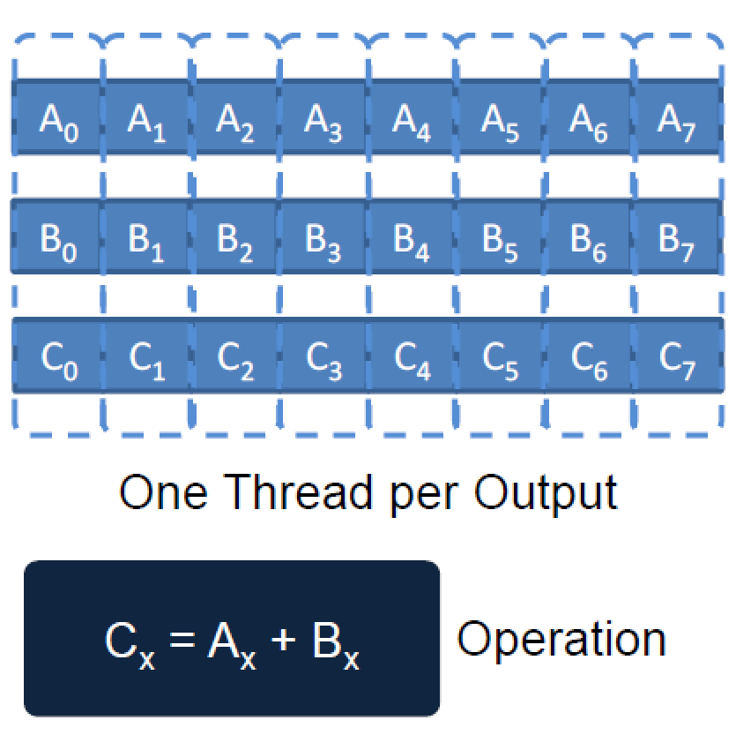
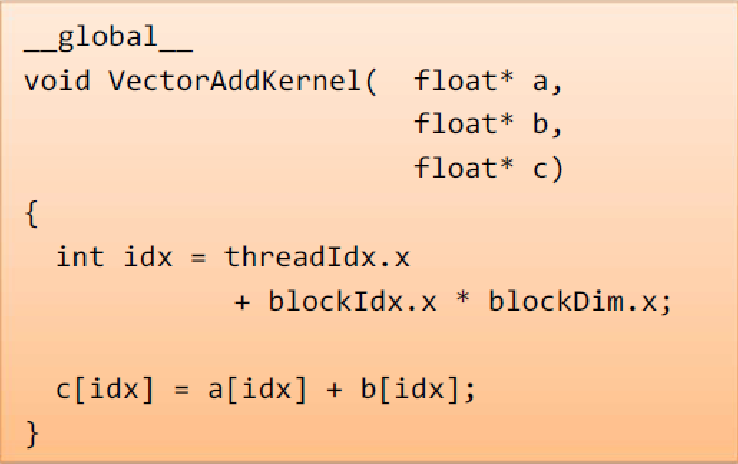
矢量相加例子

Slide 20
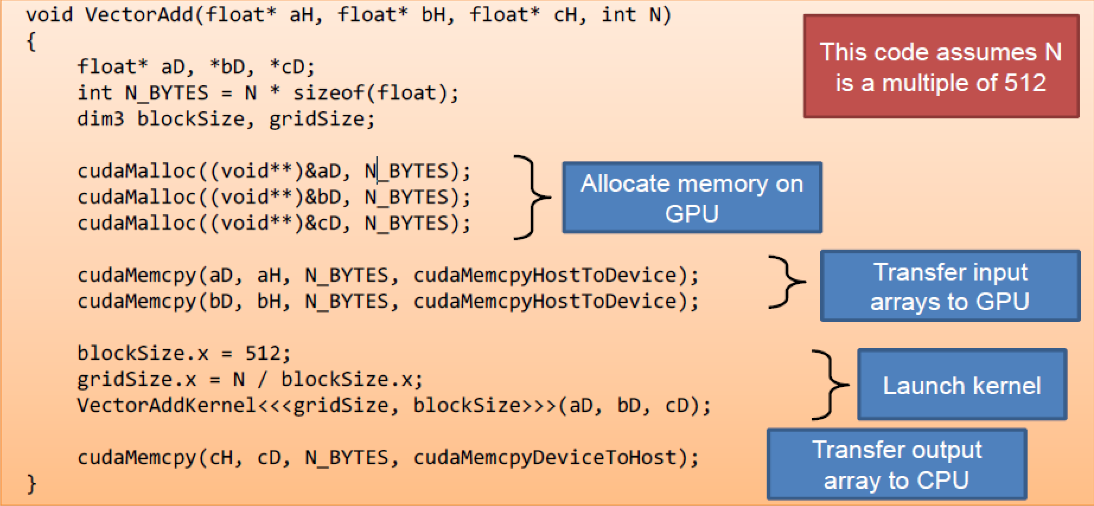
矢量相加Host Code

Slide 21
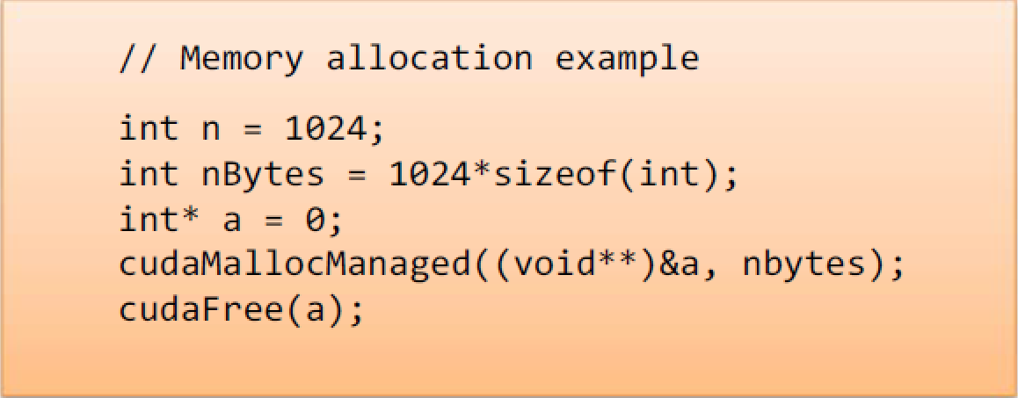
CUDA Syntax – Unified Memory
CUDA 6 introduced Unified Memory
  Use ‘managed memory’ instead of explicitly declaring memory for the host and device
  cudaMallocManaged(void **devPtr, size_t size)

Slide 22
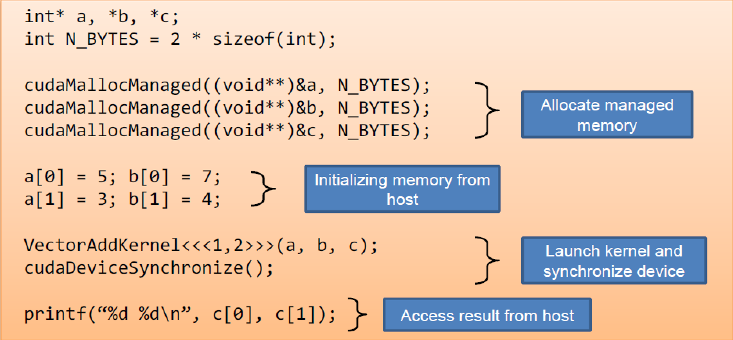
矢量相加Unified Memory实现

Slide 23







仅仅使用一个Thread Block
一个thread block来计算矢量相加
  每一个线程计算矢量中的一个元素
每一个线程
  装载矢量a的一个数据
  装载矢量b的一个数据
  对于每一对a和b中的元素执行一次加法操作
同时矢量的尺寸受限于一个thread block中规定的线程数
Grid 1
Block 1
Thread
(2, 0)
a
b
c
7

Slide 24
处理任意大小的矢量
__global__ void SumArrays(float* const a, float* const b, float* const c,
int const N)
{
int i = blockIdx.x*blockDim.x + threadIdx.x;
if (i < N)
c[i] = a[i] + b[i];
}
int blkNum=((N + BLOCK_SIZE - 1) / BLOCK_SIZE);
SumArrays<<<blkNum, BLOCK_SIZE>>>(aD, bD, cD, N);

Slide 25
课堂作业
写一个矩阵相加的并行计算程序，矩阵大小为35*35，请用任意数初始化两个矩阵A,B.
void MatAddonDevice(float * aH,float* bH, float *cH, int N) // {
……
}
___global___ void MatAddKernel(float *a, float*b, float *c, int N)
{
……
}

Slide 26
链接
任意可执行的CUDA代码需要两个动态库:
  CUDA 运行时库 (cudart)
  CUDA 核心库 (cuda)

